Slide 1

北市房價分析
與機器學習
報告人:趙子寬

Slide 2
目錄
機器學習
問題與討論
專題概述
總結
圖表說明

Slide 3
專題概述

Slide 4
動機
分析各區房價
建立模型估算房價
資料來源
政府資料開放平台
https://data.gov.tw/

Slide 5
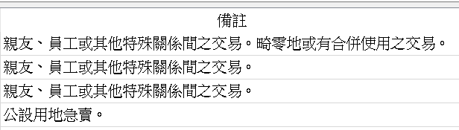
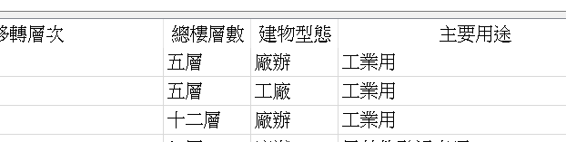
資料處理
移除特殊情況的交易資料
移除非房屋買賣的交易資料

Slide 6
圖表說明

Slide 7
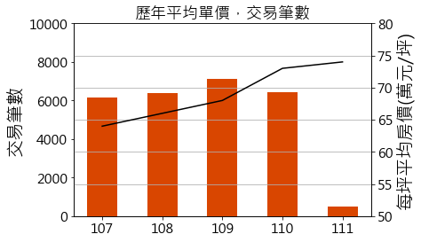
逐年上漲
Covid 19
對房市的影響

Slide 8
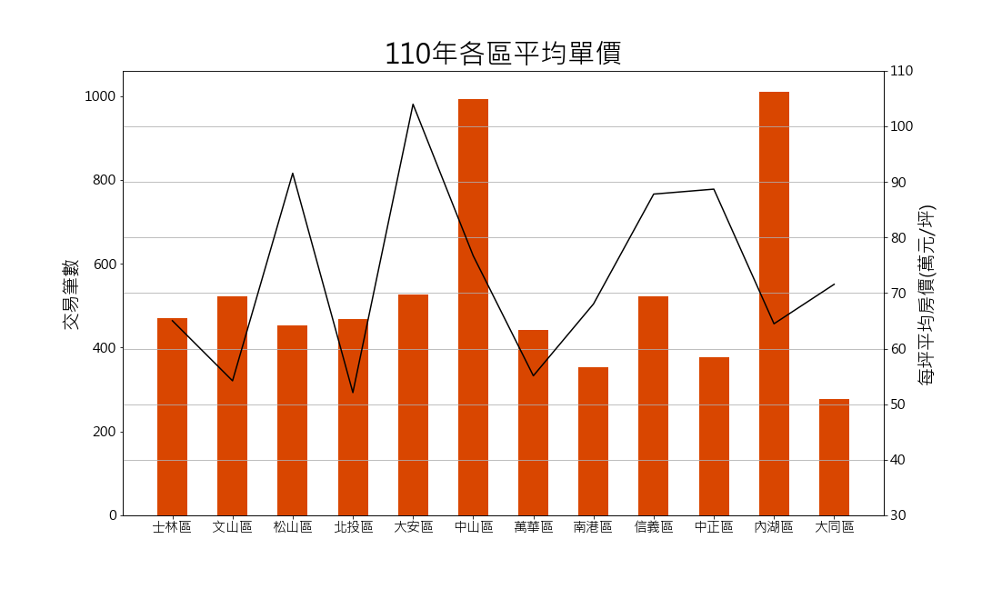
中山區
交通便捷，捷運覆蓋率高
內湖區
內科加持，百貨商場

Slide 9
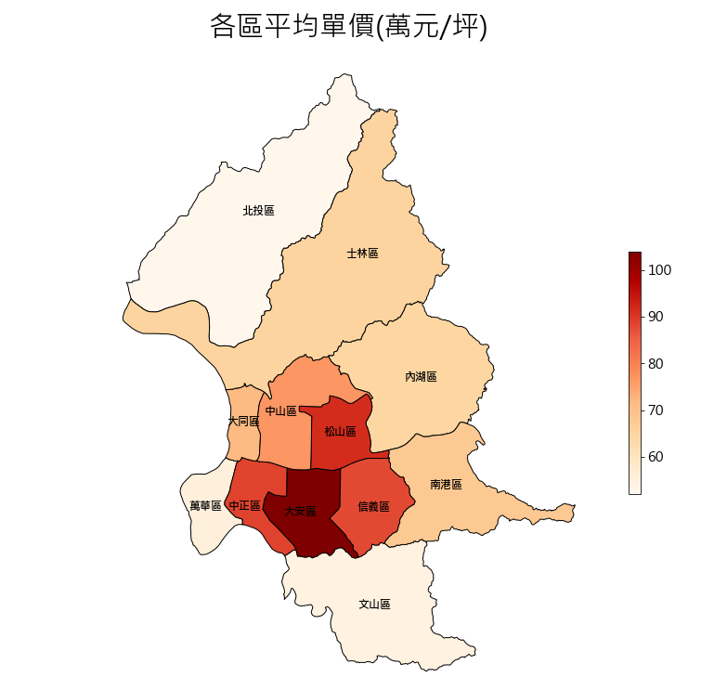
大安區
高級豪宅
信義聯勤one park
單價200萬以上

Slide 10
機器學習

Slide 11
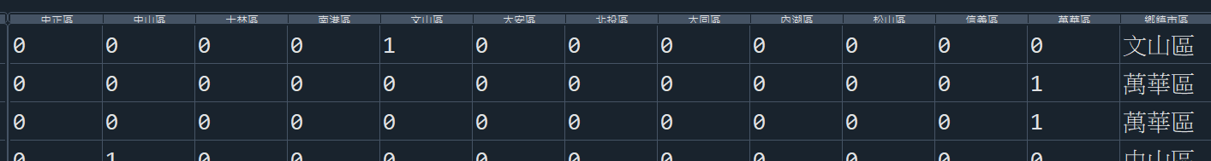
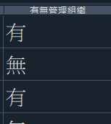
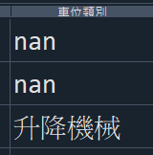
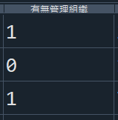
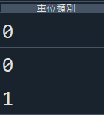
資料處理
將鄉鎮地區轉成數字呈現
將中文內容轉成數字

Slide 12
模型正確率
隨機森林
R-squared=85.26%
MAPE = 28.13%
XGBoost
R-squared =93.33%
MAPE = 16.07%
RMSE = 1477.97(萬)
RMSE = 994.43(萬)

Slide 13
總結

Slide 14
總結
外部因素
離群值
更多模型

Slide 15
Thank You

